Slide 1
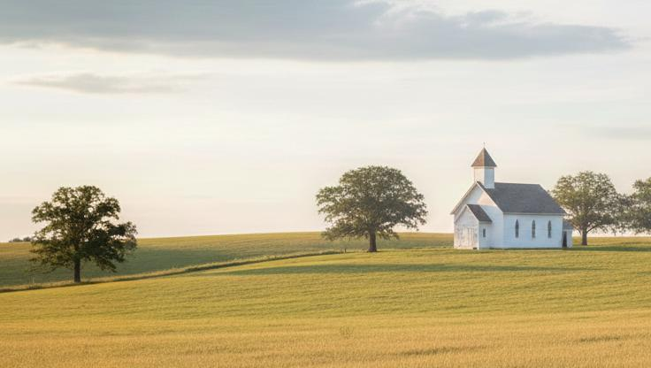

LEZIONE 5 DELLA SCUOLA DEL SABATO
3 TRIMESTRE 2026
1 AGOSTO 2026
TUTTO ALLA GLORIA DI DIO

Slide 2

(1 Corinzi 10:31)
«Sia dunque che mangiate, sia che beviate, sia che facciate qualche altra cosa, fate tutto alla gloria di Dio».

Slide 3


A partire da 1 Corinzi 7, Paolo si dedica a rispondere a una serie di domande che i Corinzi gli avevano inviato per lettera (1 Co 7:1a).
1 Corinzi 8
Alimenti sacrificati agli idoli
(La conoscenza e l’amore)
1 Corinzi 9
Paolo rinuncia ai propri diritti
(I diritti del Vangelo)
1 Corinzi 10:1-13
Avvertimenti contro l’idolatria
(Lezioni del passato)
1 Corinzi 10:14-22
Il calice del Signore e il calice dei demoni
1 Corinzi 10:23-33
Fare tutto alla gloria di Dio
(Ciò che è lecito e ciò che è opportuno)
(Abbandonare l’idolatria)
Per questo motivo, sebbene i capitoli dall’8 al 10 trattino principalmente dell’idolatria, Paolo inserisce alcuni argomenti che non sembrano avere alcun nesso con questo peccato specifico.
Tuttavia, egli cerca di inserire in ogni tema un filo conduttore: l’amore e il rispetto reciproco, che devono condurre la Chiesa all’unità.
In linea con questa idea, Paolo sottolinea la necessità che tutto ciò che si fa nella Chiesa, o nella vita privata, sia fatto per la gloria di Dio.

Slide 4

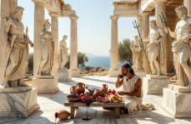
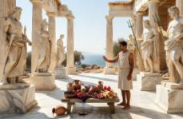


LA CONOSCENZA E L’AMORE 1 1 Corinzi 8 (Cibi offerti in sacrificio agli idoli)
“La conoscenza rende superbi, ma l'amore edifica”
(1 Corinzi 8:1b)
Paolo “divide” la chiesa in due gruppi: i “forti” e i “deboli”.
1 Corinzi 8:4-7a
I forti comprendono che gli idoli non sono nulla, poiché esiste solo un unico vero Dio
I deboli non sono ancora riusciti a comprendere questo punto.
1 Corinzi 8:7b
I forti mangiano carne sacrificata agli idoli perché sanno che gli idoli non possono contaminare il cibo.
I deboli credono di peccare se mangiano quella carne
.
Ma i forti, con la loro conoscenza e il loro esempio, possono far cadere i deboli (1 Co 8:10). Per amore del proprio fratello, il forte deve trattenersi (1 Co 8:11-13).
I cristiani devono anteporre l’amore alla conoscenza quando quest’ultima può costituire un ostacolo per il fratello “debole” (in fase di crescita).

Slide 5


I DIRITTI DEL VANGELO
1 Corinzi 9 (Paolo rinuncia ai suoi diritti)
“Similmente, il Signore ha ordinato che coloro che annunciano il vangelo vivano del vangelo” (1 Corinzi 9:14)
Paolo rinunciò ad almeno tre diritti per amore dei più deboli:
⁕ Diritto di essere sostenuto dalla congregazione (1 Co 9:4)
Era prassi comune tra gli apostoli viaggiare con le proprie mogli, affinché queste si prendessero cura di loro e li aiutassero nel loro ministero. Questa donna avrebbe avuto, come suo marito, il diritto di essere sostenuta dalla chiesa.
⁕ Diritto di essere accompagnato dalla sua moglie (1 Co 9:5)
Paolo rinuncia al diritto che gli spetta di essere sostenuto dalle chiese che amministra, come facevano gli altri apostoli.
⁕ Diritto di non svolgere lavori comuni per il suo mantenimento (1 Co 9:6)
Pablo vuole guadagnarsi da vivere per evitare che pensino che voglia approfittare del suo pubblico, e dare loro una dimostrazione di abnegazione.
Sebbene Gesù avesse chiarito che coloro che predicano il Vangelo devono vivere del Vangelo, sia Paolo che Barnaba vi rinunciarono volontariamente per non costituire un ostacolo ai credenti (1 Co 9:12-14; Lc 10:7).

Slide 6



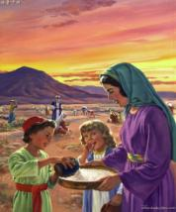



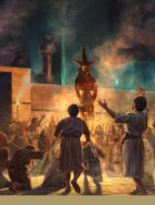
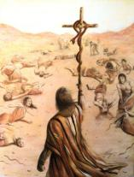
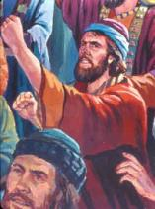
LEZIONI DEL PASSATO
1 Corinzi 10:1-13 (avvertimento contro l’idolatria)
«Perché non diventiate idolatri come alcuni di loro, secondo quanto è scritto: “Il popolo si sedette per mangiare e bere, poi si alzò per divertirsi”» (1 Corinzi 10:7)
L'esperienza dell'Esodo, intesa in senso spirituale, è una metafora della nostra vita. L'attraversamento del mare è come il nostro patto battesimale (1 Co 10:1,2).
Il cibo e la bevanda che consumarono nel deserto sono come la nostra partecipazione alla Santa Cena, in cui mangiamo e beviamo, spiritualmente, il corpo e il sangue di Gesù (1 Co 10:3,4).
Attenzione! Nonostante la loro esperienza, gli israeliti caddero in gravi peccati, tra cui l’idolatria e l’immoralità. Che non ci accada la stessa cosa! (1 Co 10:5-10).
Ecco perché l’apostolo conclude questa sezione con un consiglio di grande impatto: «Chi pensa di stare saldo, stia attento a non cadere» (1 Co.10:12).

Slide 7


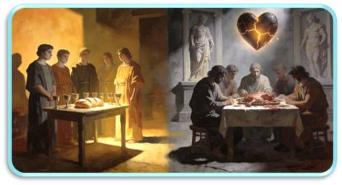
ABBANDONARE L’IDOLATRIA
1 Corinzi 10:14-22 (Il calice del Signore e il calice dei demoni)
“Pertanto, miei cari, fuggite l’idolatria” (1 Corinzi 10:14)
Se il cibo offerto agli idoli può essere mangiato tranquillamente, perché Paolo sembra consigliare il contrario min 1 Corinzi 10:20?
Una cosa è mangiare carne a casa, senza alcun rimorso di coscienza, e un’altra è farlo durante una celebrazione pubblica in cui si adorano gli idoli. Partecipando a questo tipo di celebrazioni, il credente rinnega la propria fede e accetta l’adorazione degli idoli.
Quando prendiamo parte alla Santa Cena diventiamo parte del corpo di Cristo (la Chiesa), mentre, quando partecipiamo a cerimonie idolatre, ci uniamo ai demoni (1 Co 10:16-20).
Non possiamo bere dal calice della Santa Cena, lodando Gesù, e – allo stesso tempo – bere dal calice che loda i demoni (1 Co 10:21).

Slide 8

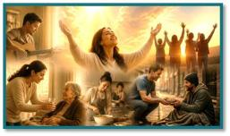

CIÒ CHE E’ LECITO E CIÒ CHE È OPPORTUNO
1 Corinzi 10:23-33 (fare tutto alla gloria di Dio)
“Se dunque mangiate o bevete, o fate qualsiasi altra cosa, fate tutto per la gloria di Dio” (1ª Corinzi 10:31)
«Tutto mi è lecito, ma non tutto è utile» (1 Co 1:23). Due esempi concreti:
Nella macelleria si vendevano sia alimenti offerti in sacrificio agli idoli sia alimenti non offerti in sacrificio. Il credente non doveva chiedere da dove provenissero, per non dare l'impressione di considerare illecito il consumo di quel tipo di carne (1 Co 10:25).
Un non credente invitò un credente a mangiare. Il credente mangiò senza fare domande (tutto gli è lecito). Ma il padrone di casa disse che la carne era stata offerta a un idolo. Quindi, per non urtare la coscienza del padrone di casa, non è opportuno che il credente mangi quella carne (1 Co 10:27-29).
I principi fondamentali alla base di queste istruzioni sono anch’essi due: rendere gloria a Dio in ogni cosa (1 Co 10:31) e cercare il bene del prossimo (1 Co 10:24,32).
In altre parole, amare Dio sopra ogni cosa e il prossimo come se stessi proprio come Gesù chiese al giovane ricco.

Slide 9

L'apostolo scongiurò i corinzi: «Chi si pensa di stare ritto, guardi di non cadere». Se si fossero esaltati e sentiti troppo sicuri e avessero trascurato di vegliare e di pregare, sarebbero caduti in gravi peccati e avrebbero attirato su loro l'ira di Dio. […]
Paolo esortò i fratelli a chiedersi quale influsso avessero le loro parole e le loro azioni sugli altri. Essi non dovevano commettere alcun atto, che sebbene innocente, potesse sancire l'idolatria o offendere gli scrupoli di quelli che erano ancora deboli nella fede. «Sia dunque che mangiate, sia che beviate, sia che facciate alcun'altra cosa, fate tutto alla gloria di Dio. Non siate d'intoppo ne ai Giudei, ne ai Greci, ne alla chiesa di Dio»
(E.G. White, Gli uomini che vinsero un impero, p. 198)

